Slide 1
I. El reconocimiento de la violencia y la exclusión en el deporte y sus características psicosociales
Boris Milavic, PhD
Zoran Grgantov, PhD
Goran Kuvacic, PhD
Doris Matosic, PhD
Tea Gutovic, PhD Candidate
The European Commission support for the production of this publication does not constitute an endorsement of the contents which reflects the views only of the authors, and the Commission cannot be held responsi­ble for any use which may be made of the information contained therein.

Slide 2
Contacto
COORDINADOR DEL PROYECTO
UNIVERSIDAD DEPORTIVA LITUANA
Assoc. Prof. Dr. Rasa Kreivyte
rasa.kreivyte@lsu.lt
Unete a nosotros:
Página web – www.sportsave.eu
Moodle - http://moodle.sportsave.eu/
The European Commission support for the production of this publication does not constitute an endorsement of the contents which reflects the views only of the authors, and the Commission cannot be held responsi­ble for any use which may be made of the information contained therein.

Slide 3
INTRODUCCIÓN
Este módulo está diseñado para proporcionar una introducción a los comportamientos violentos y exclusivos en el entorno deportivo.
El módulo consistirá en aprender y comprender los comportamientos violentos y exclusivos y sus características psicosociales.
El propósito principal de este módulo es enseñar a los entrenadores de deportes base a reconocer comportamientos violentos y exclusivos en sus atletas y usar diversas estrategias (por ejemplo, mejorar las respuestas emocionales, la comunicación) diseñadas para promover comportamientos pro-sociales y reducir comportamientos violentos y exclusivos en el deporte practicado.

Slide 4
Unidad 1.
Situaciones peligrosas y la reducción de prejuicios

Slide 5
Unidad 1. Situaciones peligrosas y la reducción de prejuicios.
Contenido
Unidad 1.1.
Definición de situaciones peligrosas y ambientes peligrosos que derivan en conductas socialmente inapropiadas.
Unidad 1.2.
Definición de prejuicio como el requisito previo más común para el desarrollo de comportamientos violentos y exclusivos.
The European Commission support for the production of this publication does not constitute an endorsement of the contents which reflects the views only of the authors, and the Commission cannot be held responsi­ble for any use which may be made of the information contained therein.

Slide 6
Unidad 1.1. Definición de situaciones peligrosas y ambientes peligrosos que derivan en conductas socialmente inapropiadas.
¿Cómo reconocer una situación peligrosa?
Las conductas de acoso (violencia y exclusión social) pueden aparecer en diversos contextos sociales y en diversas situaciones.
Hasta ahora, la investigación sobre estos comportamientos fue mayormente descrita como lo siguiente: se ha enfocado en individuos sin tener en cuenta el contexto social (Rivara, Le Menestrel, 2016)
Los individuos están incluidos en situaciones que ellos mismos crean en contextos sociales más amplios.
Estos comportamientos son un problema grave entre los niños en edad escolar y los adolescentes.
The European Commission support for the production of this publication does not constitute an endorsement of the contents which reflects the views only of the authors, and the Commission cannot be held responsi­ble for any use which may be made of the information contained therein.

Slide 7
Unidad 1.1. Definición de situaciones peligrosas y ambientes peligrosos que derivan en conductas socialmente inapropiadas.
¿Cómo reconocer situaciones peligrosas?
La situación se refiere a "un entorno físico y social
concreto en el que una persona está involucrada en un
momento dado" (Rivara, Le Menestrel, 2016, p.69)
El contexto es "el entorno para situaciones (y personas en situaciones). El contexto es el conjunto general y continuo de múltiples realidades materiales, estructuras sociales, patrones de relaciones sociales y sistemas de creencias compartidas que rodean cualquier situación dada "(Rivara, Le Menestrel, 2016, p.69)
La interacción "persona por situación por contexto" se ha aplicado a la personalidad y las características sociales, pero también se aplica al acoso escolar
The European Commission support for the production of this publication does not constitute an endorsement of the contents which reflects the views only of the authors, and the Commission cannot be held responsi­ble for any use which may be made of the information contained therein.

Slide 8
Unidad 1.1. Definición de situaciones peligrosas y ambientes peligrosos que derivan en conductas socialmente inapropiadas.
¿Cómo reconocer situaciones peligrosas?
Las situaciones peligrosas son las que crean un contexto, factor o interacción específicos y son productos de comportamientos violentos / exclusivos (Rivara, Le Menestrel, 2016)
El entrenador/profesor de la escuela debe ser consciente de las amenazas potenciales y tratar de reducirlas incluso antes de que se intensifiquen.
Se puede hacer mediante una comunicación adecuada con los niños, preparándolos para los cambios potenciales que pueden afectarlos y educándolos sobre el respeto, la tolerancia y la cohesión del grupo.
The European Commission support for the production of this publication does not constitute an endorsement of the contents which reflects the views only of the authors, and the Commission cannot be held responsi­ble for any use which may be made of the information contained therein.

Slide 9
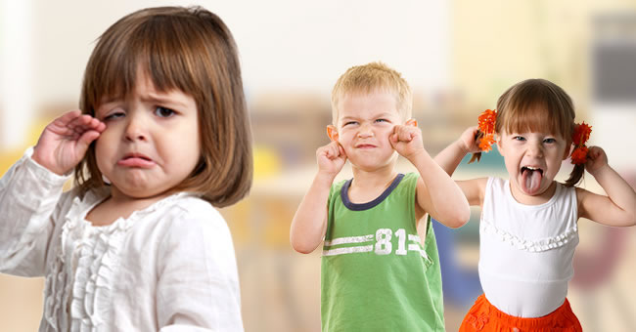
Unidad 1.1. Definición de situaciones peligrosas y ambientes peligrosos que derivan en conductas socialmente inapropiadas.
¿Cómo reconocer situaciones peligrosas?
Ejemplos de situaciones potencialmente peligrosas:
Nuevo niño en el grupo (clase o equipo deportivo).
Próxima competición deportiva importante-
-el efecto de la presión para el éxito.
Niño perteneciente a una clase específica (religión, etnicidad, estándar financiero)
Problemas en el hogar (los niños a menudo cambian su comportamiento cuando están pasando por un cambio que no pueden controlar)
The European Commission support for the production of this publication does not constitute an endorsement of the contents which reflects the views only of the authors, and the Commission cannot be held responsi­ble for any use which may be made of the information contained therein.

Slide 10
Unidad 1.1. Definición de situaciones peligrosas y ambientes peligrosos que derivan en conductas socialmente inapropiadas.
¿Qué son las variables moderadoras?
Un moderador se define como una variable "cualitativa (por ejemplo, sexo, raza, clase) o cuantitativa (por ejemplo, nivel de recompensa) que afecta la dirección y / o la fuerza de la relación entre una variable independiente o predictiva y una variable dependiente o de criterio ”(Rivara, Le Menestrel, 2016, p.70)
Específicamente, esos son factores externos que pueden aumentar o disminuir el potencial para el desarrollo de un comportamiento violento/exclusivo
por ejemplo, el sexo como moderador-
„Las adolescentes desarrollan síntomas depresivos después de factores estresantes interpersonales; mientras que los adolescentes no lo hacen "
The European Commission support for the production of this publication does not constitute an endorsement of the contents which reflects the views only of the authors, and the Commission cannot be held responsi­ble for any use which may be made of the information contained therein.

Slide 11
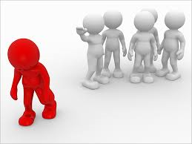
Unidad 1.1. Definición de situaciones peligrosas y ambientes peligrosos que derivan en conductas socialmente inapropiadas.
Definición de prejuicio
El prejuicio es una actitud injustificada o incorrecta (generalmente negativa) hacia una persona basada únicamente en la característica de esa persona.
Los prejuicios y los estereotipos generalmente subyacen a comportamientos violentos/ exclusivos.
El desarrollo de la tolerancia y el respeto mutuo debe ser un antídoto exitoso.
The European Commission support for the production of this publication does not constitute an endorsement of the contents which reflects the views only of the authors, and the Commission cannot be held responsi­ble for any use which may be made of the information contained therein.

Slide 12
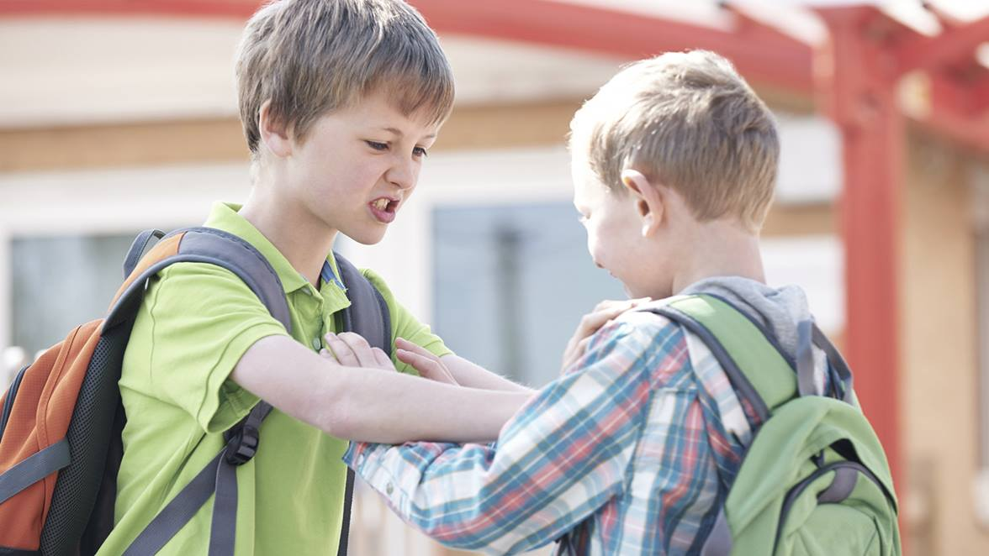
Unidad 1.1. Definición de situaciones peligrosas y ambientes peligrosos que derivan en conductas socialmente inapropiadas.
Teorías sobre la prevención del acoso escolar (comportamiento violento /exclusivo)
La mayoría de las teorías contemporáneas tienen el mismo punto de partida:
Las personas están integradas en contextos que modulan el efecto de las características individuales en los resultados de desarrollo, sociales y de salud.
(Rivara, Le Menestrel, 2016)
En nuestro proyecto estos contextos son específicos al entorno deportivo.
The European Commission support for the production of this publication does not constitute an endorsement of the contents which reflects the views only of the authors, and the Commission cannot be held responsi­ble for any use which may be made of the information contained therein.

Slide 13
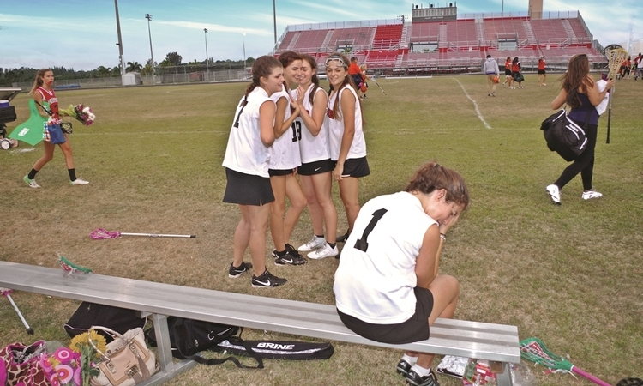
Unidad 1.1. Definición de situaciones peligrosas y ambientes peligrosos que derivan en conductas socialmente inapropiadas.
Consecuencias de situaciones peligrosas
y comportamientos violentos/exclusivos (Rivara, Le Menestrel, 2016)
Las consecuencias serian para:
el individuo que es intimidado,
el individuo que intimida,
el individuo que es intimidado y acosa a otros
el espectador presente durante el acoso escolar.
The European Commission support for the production of this publication does not constitute an endorsement of the contents which reflects the views only of the authors, and the Commission cannot be held responsi­ble for any use which may be made of the information contained therein.

Slide 14
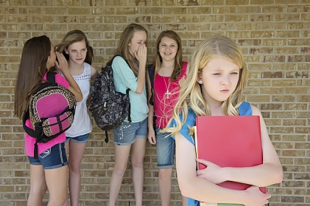
Unidad 1.1. Definición de situaciones peligrosas y ambientes peligrosos que derivan en conductas socialmente inapropiadas.
Consecuencias de situaciones peligrosas y comportamientos violentos / exclusivos
El individuo que es intimidado
Consecuencias físicas, psicosociales y académicas.
Las consecuencias físicas pueden ser inmediatas (lesiones) o a largo plazo (dolor de cabeza, trastornos del sueño, etc.)
Puede notarse a través de síntomas somáticos (trastornos del sueño, problemas gastrointestinales, dolores de cabeza, palpitaciones y dolor crónico)
Estar expuesto a la violencia o la exclusión activa el sistema de estrés y afecta la función cerebral
The European Commission support for the production of this publication does not constitute an endorsement of the contents which reflects the views only of the authors, and the Commission cannot be held responsi­ble for any use which may be made of the information contained therein.

Slide 15
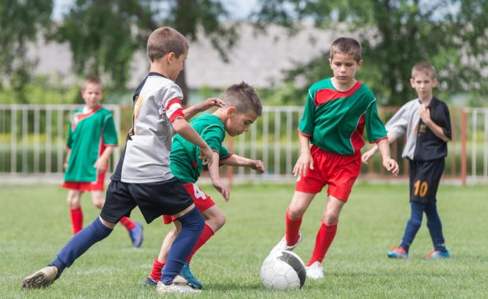
Unidad 1.1. Definición de situaciones peligrosas y ambientes peligrosos que derivan en conductas socialmente inapropiadas.
Consecuencias de situaciones peligrosas y comportamientos violentos / exclusivos
El individuo que es intimidado
A nivel psicosocial crea dolor social, “sentimientos de dolor que siguen a las experiencias de rechazo de los compañeros, ostracismo o pérdida”.
El individuo puede internalizar o exagerar los problemas.
Las víctimas graves y por un tiempo prolongado desarrollan síntomas psicóticos.
The European Commission support for the production of this publication does not constitute an endorsement of the contents which reflects the views only of the authors, and the Commission cannot be held responsi­ble for any use which may be made of the information contained therein.

Slide 16
Unidad 1.1. Definición de situaciones peligrosas y ambientes peligrosos que derivan en conductas socialmente inapropiadas
Consecuencias de situaciones peligrosas y comportamientos violentos / exclusivos.
El individuo que acosa
Niños y adolescentes que intimidan a otros porque tienen algún tipo de inadaptación o están motivados al establecer su estado en una red social
El estereotipo arroja a los niños y jóvenes que intimidan a otros por su alta psicopatología, por sus habilidades sociales y por tener pocos activos y competencias que el grupo de compañeros valora
Niños y adolescentes que intimidan desarrollan consecuencias psicosomáticas y psicóticas.
The European Commission support for the production of this publication does not constitute an endorsement of the contents which reflects the views only of the authors, and the Commission cannot be held responsi­ble for any use which may be made of the information contained therein.

Slide 17
Unidad 1.1. Definición de situaciones peligrosas y ambientes peligrosos que derivan en conductas socialmente inapropiadas.
Consecuencias de situaciones peligrosas y comportamientos violentos/exclusivos.
El individuo que es intimidado y acosa a otros
Niños y adolescentes que intimidan a otros porque tienen algún tipo de inadaptación o están motivados al establecer su estado en una red social
El estereotipo salpica a los niños y jóvenes que intimidan a otros por su alta psicopatología, por sus habilidades sociales y por tener pocos activos y competencias que el grupo de compañeros valora.
Niños y adolescentes que intimidan desarrollan consecuencias psicosomáticas y psicóticas.
The European Commission support for the production of this publication does not constitute an endorsement of the contents which reflects the views only of the authors, and the Commission cannot be held responsi­ble for any use which may be made of the information contained therein.

Slide 18
Unidad 1.1. Definición de situaciones peligrosas y ambientes peligrosos que derivan en conductas socialmente inapropiadas.
Consecuencias de situaciones peligrosas y comportamientos violentos / exclusivos.
El espectador presente durante el acoso escolar
Sentimientos de ansiedad e inseguridad.
Temores de represalias que a menudo impiden que los espectadores busquen ayuda.
Hay muy poca investigación disponible sobre las consecuencias de presenciar el acoso escolar para aquellos niños y jóvenes que son los espectadores
Las consecuencias existen, pero son más difíciles de categorizar y concluir que la razón principal de varios síntomas se oculta al presenciar un episodio violento/exclusivo
The European Commission support for the production of this publication does not constitute an endorsement of the contents which reflects the views only of the authors, and the Commission cannot be held responsi­ble for any use which may be made of the information contained therein.

Slide 19
Unidad 1. Situaciones peligrosas y la reducción de los prejuicios.
Sección de conocimiento/Tareas de estudio.
Nombra algunas situaciones peligrosas que se pueden ver entre los niños de tu equipo/niños en general.
¿A quiénes afectan las consecuencias del comportamiento violento/exclusivo?
Divida en grupos de 5. Uno toma el papel de un individuo que intimida, uno de los individuos que es intimidado, uno de los individuos que es ambos, uno de los espectadores presentes durante un episodio. Actúa una situación peligrosa específica (posiblemente en tu deporte). El quinto miembro del grupo es un entrenador real que tiene que presentar su forma de hacer frente a estas situaciones.
The European Commission support for the production of this publication does not constitute an endorsement of the contents which reflects the views only of the authors, and the Commission cannot be held responsi­ble for any use which may be made of the information contained therein.

Slide 20
FIN DE LA UNIDAD 1

Slide 21
Unidad 2. El concepto de respeto y prejuicio después de un episodio violento/exclusivo.

Slide 22
Unidad 2. El concepto de respeto y prejuicio después de un episodio violento/exclusivo.
Contenido
Unidad 2.1.
Entender, identificar y responder a episodios violentos / exclusivos en un entorno específico
Unidad 2.2.
Desarrollo de conductas positivas entre compañeros (en el entorno escolar y deportivo).
The European Commission support for the production of this publication does not constitute an endorsement of the contents which reflects the views only of the authors, and the Commission cannot be held responsi­ble for any use which may be made of the information contained therein.

Slide 23
Unidad 2.1. Entender, identificar y responder a episodios violentos / exclusivos en un entorno específico
La agresión se define generalmente como cualquier acto destinado a herir a otra persona.
El daño puede tomar muchas formas y cumplir funciones distintas.
La agresión física implica que los compañeros sufran daños debiao a daños físicos o por la amenaza de tales daños (por ejemplo, empujar, morder, patear, etc.; Leff et al., 2010)
The European Commission support for the production of this publication does not constitute an endorsement of the contents which reflects the views only of the authors, and the Commission cannot be held responsi­ble for any use which may be made of the information contained therein.

Slide 24
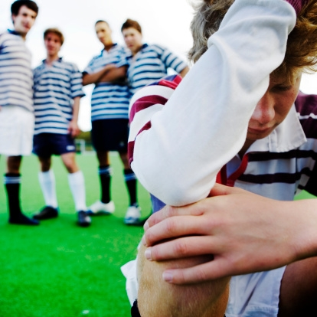
Unidad 2.1. Entender, identificar y responder a episodios violentos/exclusivos en un entorno específico
La agresión relacional inflige daño por lesión o manipulación de una relación (por ejemplo, amenazar con dejar de hablar, aislar a alguien, chismorrear, etc.; Leff, Crick, 2010)
Los términos comunes también son agresión indirecta y agresión social.
The European Commission support for the production of this publication does not constitute an endorsement of the contents which reflects the views only of the authors, and the Commission cannot be held responsi­ble for any use which may be made of the information contained therein.

Slide 25
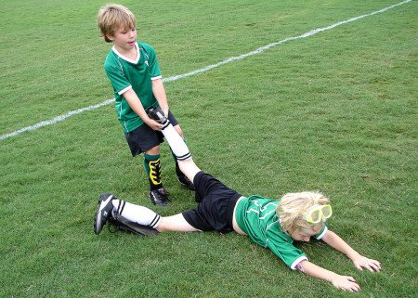
Unidad 2.1. Entender, identificar y responder a episodios violentos/exclusivos en un entorno específico
Cuando se visualizan escenarios con agresión física, los niños generalmente se representan como el agresor y el objetivo.
Agresión relacional = daño que se produce a través de una lesión o la manipulación de una relación.
Investigaciones recientes muestran que las niñas usan la agresión relacional más que los niños.
The European Commission support for the production of this publication does not constitute an endorsement of the contents which reflects the views only of the authors, and the Commission cannot be held responsi­ble for any use which may be made of the information contained therein.

Slide 26
Unidad 2.1. Entender, identificar y responder a episodios violentos / exclusivos en un entorno específico
La identificación de la agresión relacional en el entorno escolar no es un proceso sencillo - los adultos y los estudiantes no pueden observar la agresión relacional ni pueden identificarla como agresión (pasar lo mismo en equipos deportivos)
El uso de circunstancias tanto de compañeros como de adultos crea percepciones superpuestas de los comportamientos.
The European Commission support for the production of this publication does not constitute an endorsement of the contents which reflects the views only of the authors, and the Commission cannot be held responsi­ble for any use which may be made of the information contained therein.

Slide 27
Unidad 2.1. Entender, identificar y responder a episodios violentos / exclusivos en un entorno específico
Centrarse en las habilidades que ayudan a los niños a desarrollar y mantener el apoyo social puede minimizar el impacto de la victimización de varias formas de agresión
Desarrollo de relaciones de apoyo entre compañeros.
Adaptación a dinámica grupal específica.
The European Commission support for the production of this publication does not constitute an endorsement of the contents which reflects the views only of the authors, and the Commission cannot be held responsi­ble for any use which may be made of the information contained therein.

Slide 28
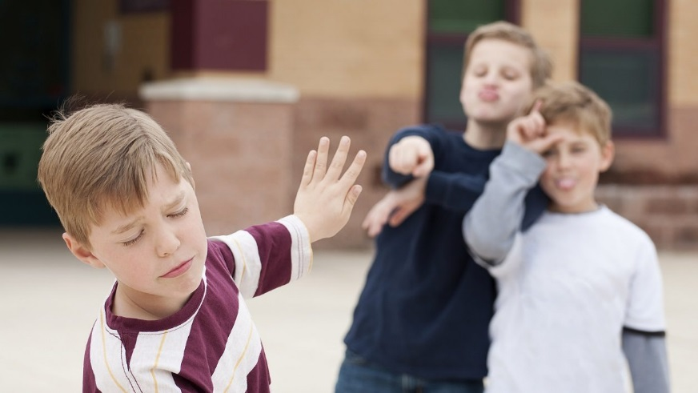
Unidad 2.2. Desarrollo de conductas positivas entre compañeros (en el entorno escolar y deportivo).
Desarrollar conductas positivas
Una vez que ocurre un episodio violento/exclusivo en el grupo (equipo o clase), no hay vuelta atrás.
Negar que sucedió solo puede empeorar las cosas
Trata de resumir las razones y trabaja con el grupo para que no se vuelva a repetir.
The European Commission support for the production of this publication does not constitute an endorsement of the contents which reflects the views only of the authors, and the Commission cannot be held responsi­ble for any use which may be made of the information contained therein.

Slide 29
Unidad 2.2. Desarrollo de conductas positivas entre compañeros (en el entorno escolar y deportivo).
Desarrollar conductas positivas
Los comportamientos positivos como el respeto, la tolerancia, la comprensión y la cohesión general del grupo se consideran útiles en la prevención del comportamiento violento/exclusivo (Hawkins, Nabors, 2018).
Los niños pueden ser aceptados o rechazados por sus compañeros, a menudo definidos en el entorno del aula (o equipo deportivo) o gustar o no gustar a otros.
Los niños que son muy queridos por sus compañeros son más socialmente competentes y cooperativos que los niños rechazados
The European Commission support for the production of this publication does not constitute an endorsement of the contents which reflects the views only of the authors, and the Commission cannot be held responsi­ble for any use which may be made of the information contained therein.

Slide 30
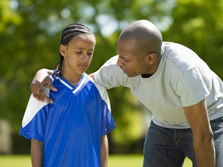
Unidad 2.2. Desarrollo de conductas positivas entre compañeros (en el entorno escolar y deportivo).
Desarrollar conductas positivas
los programas efectivos contra el acoso escolar han enfatizado la inhibición de la agresión física y el aumento de las habilidades prosociales
los compañeros influyen en las normas, las actitudes y el comportamiento del grupo: desarrollan un comportamiento positivo en el grupo como un todo
The European Commission support for the production of this publication does not constitute an endorsement of the contents which reflects the views only of the authors, and the Commission cannot be held responsi­ble for any use which may be made of the information contained therein.

Slide 31
Unidad 2.2. Desarrollo de conductas positivas entre compañeros (en el entorno escolar y deportivo).
Relación entre iguales
A través del proceso de socialización, los niños se ven afectados por diversos factores, principalmente sus padres, más adelante sus compañeros
la aceptación del grupo de compañeros está asociada con la presión de grupo
"Por lo tanto, la presión de los compañeros se ha definido como parte del proceso normal de desarrollo psicológico y como un factor importante para el desarrollo de conductas de riesgo"
(Lewis & Lewis, 1984)
The European Commission support for the production of this publication does not constitute an endorsement of the contents which reflects the views only of the authors, and the Commission cannot be held responsi­ble for any use which may be made of the information contained therein.

Slide 32
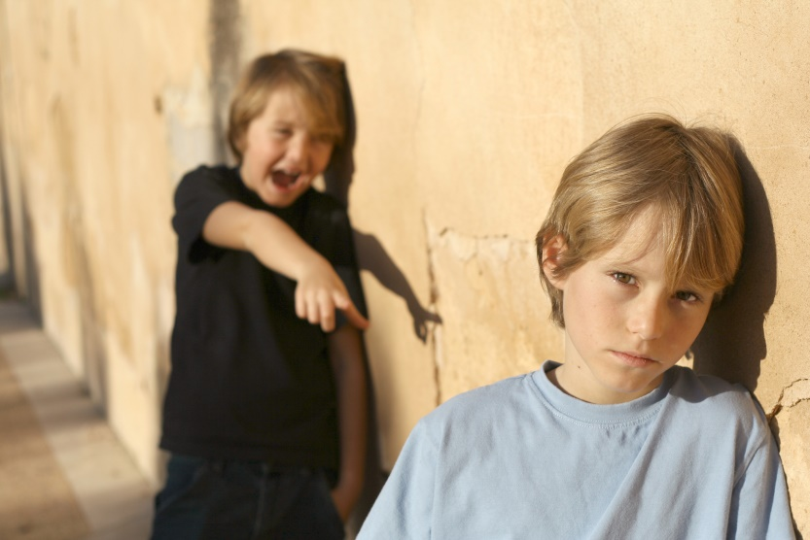
Unidad 2.2. Desarrollo de conductas positivas entre compañeros (en el entorno escolar y deportivo).
Relación entre iguales
Los niños tienden a hablar más sobre los eventos negativos que sobre los comportamientos positivos;
Enseñar y alentar a los estudiantes a proporcionar afirmaciones positivas y específicas sobre el comportamiento acerca de los comportamientos de sus compañeros cambia el enfoque tanto del personal como de los niños, desde castigar los comportamientos inapropiados hasta reconocer los comportamientos pro-sociales
The European Commission support for the production of this publication does not constitute an endorsement of the contents which reflects the views only of the authors, and the Commission cannot be held responsi­ble for any use which may be made of the information contained therein.

Slide 33
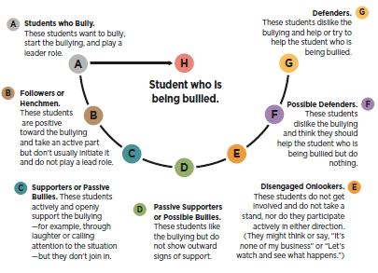
Unidad 2.2. Desarrollo de conductas positivas entre compañeros (en el entorno escolar y deportivo).
.
El Círculo del Bullying: modos de reacción/roles de los estudiantes en una situación de bullying agudo
SOURCE:
adapted from Olweus, 2001, cited by Rivara, Le Menestrel, 2016, 78
The European Commission support for the production of this publication does not constitute an endorsement of the contents which reflects the views only of the authors, and the Commission cannot be held responsi­ble for any use which may be made of the information contained therein.

Slide 34
Unidad 2.2. Desarrollo de conductas positivas entre compañeros (en el entorno escolar y deportivo).
Relación entre iguales
Los amigos como factores protectores.
Las amistades son muy importantes para el desarrollo de los niños: hacen posible que los niños adquieran habilidades sociales básicas (Hawkins, Nabors, 2018).
Tener una mejor amistad de alta calidad podría funcionar en diferentes capacidades para proteger a los niños de convertirse en objetivos de acoso escolar.
The European Commission support for the production of this publication does not constitute an endorsement of the contents which reflects the views only of the authors, and the Commission cannot be held responsi­ble for any use which may be made of the information contained therein.

Slide 35
Unidad 2. El concepto de respeto y prejuicio después de un episodio violento / exclusivo.
Sección de conocimiento/Tareas de estudio.
Divide en grupos de 5 y contesta las siguientes preguntas:
Cuáles son los principales tipos de agresión?
Cuál es la manera de desarrollar comportamientos positivos?
Por qué es importante la relación entre pares?
Proporcione un ejemplo de un comportamiento agresivo entre sus grupos deportivos y discuta dentro de los grupos la posible manera de lidiar con estas situaciones.
The European Commission support for the production of this publication does not constitute an endorsement of the contents which reflects the views only of the authors, and the Commission cannot be held responsi­ble for any use which may be made of the information contained therein.

Slide 36
FIN DE LA UNIDAD 2

Slide 37
Unidad 3.
Respuestas emocionales grupales, comunicación grupal después de la violencia.

Slide 38
Unidad 3. Respuestas emocionales grupales, comunicación grupal después de la violencia.
Contenido
Unidad 3.1
Definición de las emociones y la importancia del grupo.
Comunicación después de un episodio violento/exclusivo.
Unidad 3.2
GBG (Buen Ambiente de Juego) y los informes de pares positivos como un juego y métodos basados en juegos para promover la capacidad social y emocional de los niños desarrollo
The European Commission support for the production of this publication does not constitute an endorsement of the contents which reflects the views only of the authors, and the Commission cannot be held responsi­ble for any use which may be made of the information contained therein.

Slide 39
Unidad 3.1. Definición de emociones y la importancia de la comunicación grupal después de un episodio violento / exclusivo
Emociones
Las emociones funcionan principalmente para motivar el comportamiento tanto a nivel individual como grupal.
El estudio científico de la emoción se ha centrado tradicionalmente en el individuo.
En los últimos años, se ha centrado cada vez más en las emociones grupales.
Las emociones grupales son instrumentales para crear y mantener actitudes y relaciones intergrupales.
Los cambios en esas emociones a lo largo del tiempo pueden asociarse con diferentes comportamientos intergrupales.
The European Commission support for the production of this publication does not constitute an endorsement of the contents which reflects the views only of the authors, and the Commission cannot be held responsi­ble for any use which may be made of the information contained therein.

Slide 40
Unidad 3.1. Definición de emociones y la importancia de la comunicación grupal después de un episodio violento / exclusivo
Cuatro criterios clave que definen las emociones a nivel de grupo.
Son distintos de las emociones a nivel individual de la misma persona.
Dependen del grado de identificación de la persona.
Se comparten socialmente dentro de un grupo.
Contribuyen a regular las actitudes y comportamientos intragrupo e intergrupo.
The European Commission support for the production of this publication does not constitute an endorsement of the contents which reflects the views only of the authors, and the Commission cannot be held responsi­ble for any use which may be made of the information contained therein.

Slide 41
Unidad 3.1. Definición de emociones y la importancia de la comunicación grupal después de un episodio violento / exclusivo
Comunicación
La comunicación (verbal y no verbal) es la clave para resolver problemas con éxito y adaptarse a nuevas situaciones.
Los niños que tienen dificultades para comunicarse tendrán menos capacidad para socializar y hacer amigos, lo que a su vez hará que se sientan infravalorados o inseguros.
The European Commission support for the production of this publication does not constitute an endorsement of the contents which reflects the views only of the authors, and the Commission cannot be held responsi­ble for any use which may be made of the information contained therein.

Slide 42
Unidad 3.1. Definición de emociones y la importancia de la comunicación grupal después de un episodio violento / exclusivo
Comunicación
La comunicación puede ser positiva y negativa - perjudicial
La comunicación puede presentar una forma de comportamiento agresivo.
La comunicación abierta y sincera es una herramienta necesaria en las estrategias de resolución de problemas.
La comunicación es un vínculo entre estos tres dominios:
para mejorar las habilidades sociales, cognitivas y de resolución de problemas de los niños;
para mejorar las relaciones con los compañeros;
para disminuir el comportamiento negativo en el hogar y en la escuela (o equipo deportivo)
The European Commission support for the production of this publication does not constitute an endorsement of the contents which reflects the views only of the authors, and the Commission cannot be held responsi­ble for any use which may be made of the information contained therein.

Slide 43
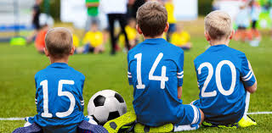
Unidad 3.1. Definición de emociones y la importancia de la comunicación grupal después de un episodio violento / exclusivo
Desarrollo infantil
Los atletas que exhiben un comportamiento perturbador durante el entrenamiento interfieren con su propio aprendizaje así como con el aprendizaje de otros atletas, lo que reduce el tiempo de instrucción y limita el rendimiento deportivo.
Para evitar que ocurra un comportamiento tan desafiante, los entrenadores necesitan estrategias efectivas de manejo del comportamiento para promover un comportamiento positivo durante la capacitación
The European Commission support for the production of this publication does not constitute an endorsement of the contents which reflects the views only of the authors, and the Commission cannot be held responsi­ble for any use which may be made of the information contained therein.

Slide 44
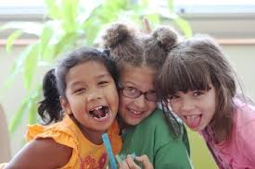
Unidad 3.1. Definición de emociones y la importancia de la comunicación grupal después de un episodio violento / exclusivo
Desarrollo infantil
Afortunadamente, los investigadores han identificado estrategias efectivas para apoyar el desarrollo social y emocional de los niños.
Dado que los niños aprenden a través del juego, y participar en juegos y actividades de juego es una característica central de la infancia, no es sorprendente que se hayan encontrado varios métodos basados en juegos y juegos que sean eficaces para promover el desarrollo social y emocional de los niños.
The European Commission support for the production of this publication does not constitute an endorsement of the contents which reflects the views only of the authors, and the Commission cannot be held responsi­ble for any use which may be made of the information contained therein.

Slide 45
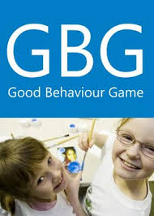
Unidad 3.2. GBG y los informes de pares positivos como un juego y métodos basados en juegos para promover la capacidad social y emocional de los niños desarrollo
Sobre GBG (Buen Ambiente de Juego)
(Hawkins, R., Nabors, L. (eds.) 2018)
Tipo de contingencia grupal interdependiente que tiene una aplicabilidad particular al aula
El GBG incrementó los comportamientos sociales apropiados y redujo los comportamientos sociales inapropiados en la clase de educación física
The European Commission support for the production of this publication does not constitute an endorsement of the contents which reflects the views only of the authors, and the Commission cannot be held responsi­ble for any use which may be made of the information contained therein.

Slide 46
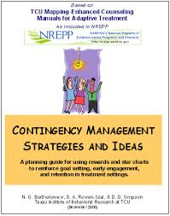
Unidad 3.2. GBG y los informes de pares positivos como un juego y métodos basados en juegos para promover la capacidad social y emocional de los niños desarrollo
Manejo de la contingencia
Se refiere a un tipo de terapia conductual en la que los individuos o un grupo son "reforzados" o recompensados, para evidencia de un cambio de comportamiento positivo
diseñado para aumentar la aparición de un comportamiento apropiado y disminuir la aparición de un comportamiento inapropiado
The European Commission support for the production of this publication does not constitute an endorsement of the contents which reflects the views only of the authors, and the Commission cannot be held responsi­ble for any use which may be made of the information contained therein.

Slide 47
Unidad 3.2. GBG y los informes de pares positivos como un juego y métodos basados en juegos para promover la capacidad social y emocional de los niños desarrollo
Contingencias grupales
Diseñado para promover el comportamiento positivo de todos los estudiantes en el aula.
Se puede utilizar durante las clases de educación física o durante las sesiones de entrenamiento deportivo
bien apoyado por la investigación y puede ser considerado una estrategia basada en la evidencia
The European Commission support for the production of this publication does not constitute an endorsement of the contents which reflects the views only of the authors, and the Commission cannot be held responsi­ble for any use which may be made of the information contained therein.

Slide 48
Unidad 3.2. GBG y los informes de pares positivos como un juego y métodos basados en juegos para promover la capacidad social y emocional de los niños desarrollo
Contingencias grupales
Aplicar los mismos comportamientos objetivo, criterios y refuerzo a todos los atletas
Puede reducir o posiblemente incluso eliminar la necesidad de múltiples planes de intervención individualizados para atletas que demuestren tasas más altas de comportamiento desafiante
The European Commission support for the production of this publication does not constitute an endorsement of the contents which reflects the views only of the authors, and the Commission cannot be held responsi­ble for any use which may be made of the information contained therein.

Slide 49
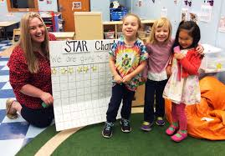
Unidad 3.2. GBG y los informes de pares positivos como un juego y métodos basados en juegos para promover la capacidad social y emocional de los niños desarrollo
Tipos de contingencias grupales:
Independiente
Dependiente
Interdependiente
The European Commission support for the production of this publication does not constitute an endorsement of the contents which reflects the views only of the authors, and the Commission cannot be held responsi­ble for any use which may be made of the information contained therein.

Slide 50
Unidad 3.2. GBG y los informes de pares positivos como un juego y métodos basados en juegos para promover la capacidad social y emocional de los niños desarrollo
Características de las contingencias grupales
Contingencia | La responsabilidad cae en | Comportamiento observado para criterio | Quien recibe la recompensa
Interdependiente | Grupo entero | Grupo entero | Grupo entero
Independiente | Grupo entero | Individual | Individual
Dependiente | Individual o un grupo pequeño | Individual o un grupo pequeño | Grupo entero
The European Commission support for the production of this publication does not constitute an endorsement of the contents which reflects the views only of the authors, and the Commission cannot be held responsi­ble for any use which may be made of the information contained therein.

Slide 51
Unidad 3.2. GBG y los informes de pares positivos como un juego y métodos basados en juegos para promover la capacidad social y emocional de los niños desarrollo
Ventajas de las contingencias grupales interdependientes.
De los tres tipos de contingencias grupales (es decir, dependientes, independientes, interdependientes), las contingencias grupales interdependientes son las más propensas a alentar a los estudiantes a trabajar juntos para demostrar el comportamiento apropiado en el aula para que el grupo pueda acceder a la recompensa
Las recompensas por actividades se pueden entregar más fácilmente a nivel de grupo
The European Commission support for the production of this publication does not constitute an endorsement of the contents which reflects the views only of the authors, and the Commission cannot be held responsi­ble for any use which may be made of the information contained therein.

Slide 52
Unidad 3.2. GBG y los informes de pares positivos como un juego y métodos basados en juegos para promover la capacidad social y emocional de los niños desarrollo
Desventajas de las contingencias grupales interdependientes.
Se pueden producir interacciones negativas entre pares si el grupo (o equipo) siente que no tuvo acceso al refuerzo debido al comportamiento de un individuo (s)
Los miembros del grupo que están demostrando un comportamiento apropiado pueden sentirse frustrados por no estar ganando la recompensa y, en realidad, se sienten menos motivados para seguir las reglas del aula
los maestros pueden ser reacios a recompensar a los estudiantes que no perciben por estar haciendo todo lo posible o contribuyendo a la meta del grupo
The European Commission support for the production of this publication does not constitute an endorsement of the contents which reflects the views only of the authors, and the Commission cannot be held responsi­ble for any use which may be made of the information contained therein.

Slide 53
Unidad 3.2. GBG y los informes de pares positivos como un juego y métodos basados en juegos para promover la capacidad social y emocional de los niños desarrollo
Pasos para desarrollar e implementar el GBG.
Desarrollando reglas grupales y enseñando un comportamiento apropiado.
desarrollo de procedimientos GBG
Introducir el juego a los niños.
Seguimiento del progreso y resolución de problemas.
The European Commission support for the production of this publication does not constitute an endorsement of the contents which reflects the views only of the authors, and the Commission cannot be held responsi­ble for any use which may be made of the information contained therein.

Slide 54
Unidad 3.2. GBG y los informes de pares positivos como un juego y métodos basados en juegos para promover la capacidad social y emocional de los niños desarrollo
Desarrollar reglas grupales y enseñar comportamientos apropiados.
identificar las expectativas de comportamiento de los estudiantes (3-5 reglas de grupo). Si es posible, los entrenadores deben incluir a los niños en el desarrollo de reglas grupales para crear un sentido de propiedad compartida
Una vez que se identifican las reglas, se deben proporcionar a los estudiantes instrucciones explícitas sobre el comportamiento apropiado vinculado a las reglas.
The European Commission support for the production of this publication does not constitute an endorsement of the contents which reflects the views only of the authors, and the Commission cannot be held responsi­ble for any use which may be made of the information contained therein.

Slide 55
Unidad 3.2. GBG y los informes de pares positivos como un juego y métodos basados en juegos para promover el desarrollo social y emocional de los niños
Desarrollar reglas grupales y enseñar comportamientos apropiados.
Los entrenadores pueden revisar ejemplos y ejemplos de comportamientos apropiados relevantes para su contexto deportivo
Los niños deben participar a través de la discusión de diferentes escenarios y actividades de juego de roles para mejorar su comprensión de las expectativas de comportamiento deportivo
The European Commission support for the production of this publication does not constitute an endorsement of the contents which reflects the views only of the authors, and the Commission cannot be held responsi­ble for any use which may be made of the information contained therein.

Slide 56
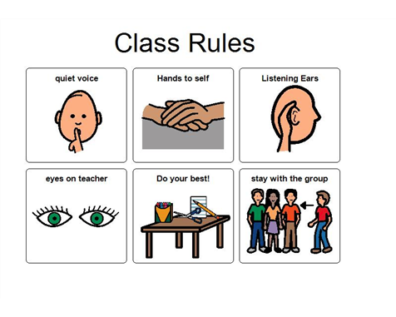
Unidad 3.2. GBG y los informes de pares positivos como un juego y métodos basados en juegos para promover la capacidad social y emocional de los niños desarrollo
Desarrollando reglas de grupo y
enseñando el comportamiento apropiado
A lo largo de varias sesiones de capacitación, los maestros deben usar el comportamiento de los niños como ocurre como un ejemplo de comportamiento apropiado para reforzar el aprendizaje.
The European Commission support for the production of this publication does not constitute an endorsement of the contents which reflects the views only of the authors, and the Commission cannot be held responsi­ble for any use which may be made of the information contained therein.

Slide 57
Unidad 3.2. GBG y los informes de pares positivos como un juego y métodos basados en juegos para promover el desarrollo social y emocional de los niños
Desarrollo de procedimientos GBG.
Dividir la clase en equipos
Selección de comportamientos de destino
Determinar los criterios de recompensa
Seleccionar Recompensas y el Programa de Recompensas
The European Commission support for the production of this publication does not constitute an endorsement of the contents which reflects the views only of the authors, and the Commission cannot be held responsi­ble for any use which may be made of the information contained therein.

Slide 58
Unidad 3.2. GBG y los informes de pares positivos como un juego y métodos basados en juegos para promover el desarrollo social y emocional de los niños
Introduciendo el GBG a los niños.
Las reglas del juego deben explicarse junto con las recompensas disponibles y cómo los niños pueden obtener acceso a las recompensas.
Para ayudar a guiar a los niños y promover la adherencia a los procedimientos, los entrenadores pueden desarrollar y seguir un guión a lo largo de la implementación
The European Commission support for the production of this publication does not constitute an endorsement of the contents which reflects the views only of the authors, and the Commission cannot be held responsi­ble for any use which may be made of the information contained therein.

Slide 59
Unidad 3.2. GBG y los informes de pares positivos como un juego y métodos basados en juegos para promover el desarrollo social y emocional de los niños
Monitoreando el progreso
Una vez que se implementa el juego, debe haber un plan para evaluar el progreso de los estudiantes y tomar decisiones sobre continuar con el juego tal como está, modificando el guión o diluyendo/retirando los procedimientos.
Los entrenadores deben determinar si el GBG está teniendo los efectos deseados en el comportamiento de un estudiante
Aunque el GBG es una estrategia bien investigada, cada contexto en el aula es diferente y los ajustes al plan inicial pueden ser necesarios para el éxito.
The European Commission support for the production of this publication does not constitute an endorsement of the contents which reflects the views only of the authors, and the Commission cannot be held responsi­ble for any use which may be made of the information contained therein.

Slide 60
Unidad 3.2. GBG y los informes de pares positivos como un juego y métodos basados en juegos para promover el desarrollo social y emocional de los niños
Resolución de problemas
Si el plan no tiene el efecto deseado y se implementa según lo planificado y en línea con la investigación previa sobre el GBG, los procedimientos pueden volver a examinarse.
La composición de los equipos, los comportamientos objetivo que se monitorean y recompensan, los criterios de refuerzo, las recompensas utilizadas y el calendario de refuerzo pueden revisarse y modificarse con el tiempo
The European Commission support for the production of this publication does not constitute an endorsement of the contents which reflects the views only of the authors, and the Commission cannot be held responsi­ble for any use which may be made of the information contained therein.

Slide 61
Unidad 3.2. GBG y los informes de pares positivos como un juego y métodos basados en juegos para promover el desarrollo social y emocional de los niños
Resolución de problemas
Haciendo preguntas como: “¿Siguen las recompensas motivando?”, “¿Son los criterios de recompensa demasiado altos?” “Cuando los estudiantes obtienen las recompensas, ¿las entrego según lo prometido?” ¿Entienden los estudiantes por qué ganan o no puntos durante el juego? Esto puede ayudar a identificar problemas potenciales que pueden abordarse
Si el GBG tiene sus efectos deseados en el comportamiento de un estudiante, los maestros pueden preguntarse si continuar con los procedimientos o retirarlos.
The European Commission support for the production of this publication does not constitute an endorsement of the contents which reflects the views only of the authors, and the Commission cannot be held responsi­ble for any use which may be made of the information contained therein.

Slide 62
Unidad 3.2. GBG y los informes de pares positivos como un juego y métodos basados en juegos para promover el desarrollo social y emocional de los niños
El GBG - Conclusiones
El GBG es una estrategia de manejo de comportamiento grupal con una investigación significativa que documenta sus efectos positivos en el comportamiento de los niños.
El examen de la implementación del GBG en diferentes contextos, con diferentes poblaciones y con procedimientos modificados o en combinación con otros procedimientos (por ejemplo, autocontrol, contingencias de grupos independientes) puede ayudar a informar las mejores prácticas para promover un comportamiento positivo
The European Commission support for the production of this publication does not constitute an endorsement of the contents which reflects the views only of the authors, and the Commission cannot be held responsi­ble for any use which may be made of the information contained therein.

Slide 63
Unidad 3.2. GBG y los informes de pares positivos como un juego y métodos basados en juegos para promover el desarrollo social y emocional de los niños
La justificación de las intervenciones de información entre pares
(Hawkins, R., Nabors, L. (eds.) 2018)
El enfoque más tradicional para manejar la conducta de los estudiantes es castigar las conductas antisociales en un modelo de tolerancia cero
Dentro de este modelo, los estudiantes a menudo evitan los procedimientos de castigo al involucrarse en las conductas problemáticas encubiertas que los maestros no pueden ver, lo que puede conducir a un problema (es decir, informar conductas inapropiadas de los compañeros a los adultos)
The European Commission support for the production of this publication does not constitute an endorsement of the contents which reflects the views only of the authors, and the Commission cannot be held responsi­ble for any use which may be made of the information contained therein.

Slide 64
Unidad 3.2. GBG y los informes de pares positivos como un juego y métodos basados en juegos para promover el desarrollo social y emocional de los niños
La justificación de las intervenciones de información entre pares
Los chismes son problemáticos por varias razones.
Los chismes pueden conducir a la intimidación y la victimización entre compañeros, ya que los niños que informan sobre conductas inapropiadas de sus compañeros pueden ser objeto de denuncias
Los entrenadores deben dedicar un valioso tiempo de instrucción para investigar el reporte de conductas problemáticas en lugar de enseñar conductas deportivas o prosociales apropiadas
Los chismes pueden ser particularmente problemáticos para los niños con trastornos emocionales y de conducta, que tienen más probabilidades de participar en comportamientos inapropiados
The European Commission support for the production of this publication does not constitute an endorsement of the contents which reflects the views only of the authors, and the Commission cannot be held responsi­ble for any use which may be made of the information contained therein.

Slide 65
Unidad 3.2. GBG y los informes de pares positivos como un juego y métodos basados en juegos para promover el desarrollo social y emocional de los niños
La justificación de las intervenciones de información entre pares
En lugar de centrarse únicamente en castigar los comportamientos antisociales, los clubes deportivos deberían hacer esfuerzos para reconocer y reforzar los comportamientos pro-sociales
Es probable que los entrenadores no noten y elogien los comportamientos apropiados porque dedican mucho tiempo y esfuerzo a enseñar las habilidades de un deporte en particular
Como tales, los clubes deportivos pueden utilizar compañeros para reforzar conductas apropiadas
The European Commission support for the production of this publication does not constitute an endorsement of the contents which reflects the views only of the authors, and the Commission cannot be held responsi­ble for any use which may be made of the information contained therein.

Slide 66
Unidad 3.2. GBG y los informes de pares positivos como un juego y métodos basados en juegos para promover el desarrollo social y emocional de los niños
La justificación de las intervenciones de información entre pares
Enseñar a los compañeros a prestar atención e informar sobre los comportamientos apropiados de los demás conduce a una mayor probabilidad de que los comportamientos apropiados sean reconocidos y elogiados, lo que puede conducir a un aprendizaje incidental de comportamientos prosociales
Los informes de los compañeros sobre comportamientos apropiados alientan a todos los niños a participar en comportamientos positivos y prosociales, en oposición a los efectos típicos de los chismes.
The European Commission support for the production of this publication does not constitute an endorsement of the contents which reflects the views only of the authors, and the Commission cannot be held responsi­ble for any use which may be made of the information contained therein.

Slide 67
Unidad 3.2. GBG y los informes de pares positivos como un juego y métodos basados en juegos para promover el desarrollo social y emocional de los niños
La justificación de las intervenciones de información entre pares
Las intervenciones de información de pares alientan a los niños a participar en comportamientos apropiados en su entorno natural, lo que puede ayudar a generalizar las habilidades sociales aprendidas de manera incidental o por medio de instrucción directa
También brindan oportunidades para que los niños de bajo estatus social (es decir, aquellos que pueden ser descuidados o rechazados por sus compañeros) para practicar comportamientos pro-sociales y experimentar refuerzo social
The European Commission support for the production of this publication does not constitute an endorsement of the contents which reflects the views only of the authors, and the Commission cannot be held responsi­ble for any use which may be made of the information contained therein.

Slide 68
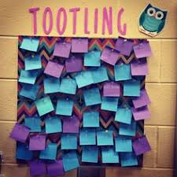
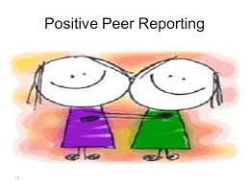
Unidad 3.2. GBG y los informes de pares positivos como un juego y métodos basados en juegos para promover el desarrollo social y emocional de los niños
Tipos de intervenciones de informe de pares
Los informes de pares positivos (PPR) y el tootling son dos tipos de intervenciones de informes de pares.
The European Commission support for the production of this publication does not constitute an endorsement of the contents which reflects the views only of the authors, and the Commission cannot be held responsi­ble for any use which may be made of the information contained therein.

Slide 69
Unidad 3.2. GBG y los informes de pares positivos como un juego y métodos basados en juegos para promover el desarrollo social y emocional de los niños
Similitudes entre PPR y el tootling
Alentar a los niños a participar en comportamientos prosociales positivos y apropiados
Incluir oportunidades para los niños de bajo estatus social (es decir, aquellos que pueden ser descuidados o rechazados por sus compañeros) para practicar comportamientos pro-sociales y experimentar refuerzo social
Efectivo en una variedad de entornos, y con diferentes comportamientos y poblaciones objetivo
Se puede utilizar con una contingencia grupal.
Implica entrenar a los niños para reportar comportamientos prosociales de sus compañeros
Incluye publicación abierta del progreso del grupo hacia los objetivos.
The European Commission support for the production of this publication does not constitute an endorsement of the contents which reflects the views only of the authors, and the Commission cannot be held responsi­ble for any use which may be made of the information contained therein.

Slide 70
Unidad 3.2. GBG y los informes de pares positivos como un juego y métodos basados en juegos para promover el desarrollo social y emocional de los niños
Diferencia entre PPR y tootling
PPR | TOOTLING
Utiliza informes públicos | utiliza informes privados (aunque los tootles seleccionados pueden leerse en voz alta)
requiere habilidades de información oral | requiere habilidades de reporte por escrito
a menudo involucra el reporte de un niño estrella/MVP | Implica reportar el comportamiento de cualquier miembro del grupo.
The European Commission support for the production of this publication does not constitute an endorsement of the contents which reflects the views only of the authors, and the Commission cannot be held responsi­ble for any use which may be made of the information contained therein.

Slide 71
Unidad 3.2. GBG y los informes de pares positivos como un juego y métodos basados en juegos para promover el desarrollo social y emocional de los niños
Intervenciones de PPR
Los entrenadores suelen apartar de 10 a 15 minutos al final de la capacitación para una sesión pública en la que se solicitan informes de los compañeros sobre las conductas pro-sociales del niño objetivo
Los compañeros están capacitados para proporcionar informes apropiados del comportamiento de cada uno, y los informes se intercambian generalmente por puntos hacia la recompensa del grupo
The European Commission support for the production of this publication does not constitute an endorsement of the contents which reflects the views only of the authors, and the Commission cannot be held responsi­ble for any use which may be made of the information contained therein.

Slide 72
Unidad 3.2. GBG y los informes de pares positivos como un juego y métodos basados en juegos para promover el desarrollo social y emocional de los niños
Intervenciones de Tootling
Utilizando una combinación de tattling y tooting, Skinner y sus colegas (2000) acuñaron el término tootling.
Con las intervenciones de tootling, los niños están capacitados para escribir informes de los comportamientos apropiados de sus compañeros (es decir, que indican quiénes participaron en el comportamiento pro-social, qué hicieron los compañeros y a quién benefició la conducta)
The European Commission support for the production of this publication does not constitute an endorsement of the contents which reflects the views only of the authors, and the Commission cannot be held responsi­ble for any use which may be made of the information contained therein.

Slide 73
Unidad 3.2. GBG y los informes de pares positivos como un juego y métodos basados en juegos para promover el desarrollo social y emocional de los niños
La efectividad de las intervenciones de informe de pares
Ya sea que se implementen como tootles privados escritos o informes orales públicos, las intervenciones de informes de pares están respaldadas por una sólida base bibliográfica que indica su efectividad en todos los entornos y poblaciones
Efectividad de las intervenciones para mejorar la tasa de informes de pares de comportamientos pro-sociales, interacciones sociales positivas entre compañeros, así como las habilidades sociales exhibidas por niños seleccionados
The European Commission support for the production of this publication does not constitute an endorsement of the contents which reflects the views only of the authors, and the Commission cannot be held responsi­ble for any use which may be made of the information contained therein.

Slide 74
Unidad 3.2. GBG y los informes de pares positivos como un juego y métodos basados en juegos para promover el desarrollo social y emocional de los niños
La efectividad de las intervenciones de informe de pares
Los maestros y los niños indican de manera consistente una sólida validez social de las intervenciones de información de pares, ya que son una manera eficiente de utilizar los recursos y el tiempo de fomentar comportamientos apropiados en los niños
Los estudios han indicado que los maestros continuaron implementando las intervenciones de informes de pares después de que fueron retirados para fines de investigación
The European Commission support for the production of this publication does not constitute an endorsement of the contents which reflects the views only of the authors, and the Commission cannot be held responsi­ble for any use which may be made of the information contained therein.

Slide 75
Unidad 3.2. GBG y los informes de pares positivos como un juego y métodos basados en juegos para promover el desarrollo social y emocional de los niños
Pautas de implementación para las intervenciones de informe de pares
El número de pautas de implementación debe considerarse al implementar intervenciones de informes de pares. Estas consideraciones incluyen: (1) Informes públicos frente a privados; (2) Informes individuales frente a toda la clase; (3) entrenamiento de estudiantes; (4) Uso de una contingencia grupal apropiada con publicación pública; (5) Protección contra interacciones negativas; y (6) Crear un plan de monitoreo de progreso.
The European Commission support for the production of this publication does not constitute an endorsement of the contents which reflects the views only of the authors, and the Commission cannot be held responsi­ble for any use which may be made of the information contained therein.

Slide 76
Unidad 3. Respuestas emocionales grupales, comunicación grupal después de la violencia.
Sección de conocimiento / Tareas de estudio.
Usar las guías GBG (chapter 1. in the book Hawkins, R., Nabors, L. (eds.) (2018). Promoting Prosocial Behaviours in Children through Games and Play. Making Social Emotional Learning Fun). cada entrenador / alumno debe crear su propia versión para llevar a cabo los procedimientos de GBG en su club deportivo
Usar las guías de Información de pares para su implementación (Chapter 3. in the book Hawkins, R., Nabors, L. (eds.) (2018). Promoting Prosocial Behaviours in Children through Games and Play. Making Social Emotional Learning Fun) cada entrenador/ alumno debe crear su propia versión para llevar a cabo procedimientos de PPR y trucos en su club deportivo
The European Commission support for the production of this publication does not constitute an endorsement of the contents which reflects the views only of the authors, and the Commission cannot be held responsi­ble for any use which may be made of the information contained therein.

Slide 77
FIN DE LA UNIDAD 3

Slide 78
Unidad 4. Estrategias según factores situacionales.

Slide 79
Unidad 4. Estrategias según factores situacionales
Contenido
Unidad 4.1
Riesgo situacional y factores protectores por violencia y exclusión social
Unidad 4.2
Programas diseñados para luchar contra la violencia y la exclusión
Unidad 4.3
Ejemplos de posibles estrategias de coaching para la gestión del comportamiento del atleta
The European Commission support for the production of this publication does not constitute an endorsement of the contents which reflects the views only of the authors, and the Commission cannot be held responsi­ble for any use which may be made of the information contained therein.

Slide 80
Unidad 4.1. Riesgo situacional y factores protectores de la violencia y la exclusión social.
El enfoque de salud pública a la violencia juvenil
Identificación de factores de riesgo y protección.
Determinación de cuándo en el curso de la vida entra en juego
Diseñar programas preventivos que se pueden implementar en el momento justo para ser más efectivos
Dar a conocer al público estos hallazgos.
The European Commission support for the production of this publication does not constitute an endorsement of the contents which reflects the views only of the authors, and the Commission cannot be held responsi­ble for any use which may be made of the information contained therein.

Slide 81
Unidad 4.1. Riesgo situacional y factores protectores de la violencia y la exclusión social.
Factores de riesgo y protección
Los científicos han identificado una serie de características personales y condiciones ambientales que ponen a los niños y adolescentes en riesgo de comportamiento violento y algunos que parecen protegerlos de los efectos del riesgo.
Estos factores de riesgo y de protección se pueden encontrar en cada área de la vida, ejercen diferentes efectos en diferentes etapas de desarrollo.
The European Commission support for the production of this publication does not constitute an endorsement of the contents which reflects the views only of the authors, and the Commission cannot be held responsi­ble for any use which may be made of the information contained therein.

Slide 82
Unidad 4.1. Riesgo situacional y factores protectores de la violencia y la exclusión social.
Principios básicos de los estudios de investigación.
Los factores de riesgo y de protección existen en todas las áreas de la vida: individuo, familia, escuela, grupo de pares y comunidad. Las características individuales interactúan de manera compleja con el entorno de un niño o adolescente para producir un comportamiento violento
Los factores de riesgo y de protección varían en poder predictivo dependiendo de cuándo ocurren en el curso del desarrollo humano. A medida que los niños pasan de la infancia a la edad adulta temprana, algunos factores de riesgo se vuelven más importantes que otros.
The European Commission support for the production of this publication does not constitute an endorsement of the contents which reflects the views only of the authors, and the Commission cannot be held responsi­ble for any use which may be made of the information contained therein.

Slide 83
Unidad 4.1. Riesgo situacional y factores protectores de la violencia y la exclusión social.
Principios básicos de los estudios de investigación.
Los factores de riesgo no operan aisladamente: mientras más factores de riesgo esté expuesto un niño o joven, mayor será la probabilidad de que se vuelva violento. Los factores de riesgo pueden ser amortiguados por factores protectores, sin embargo, es poco probable que un adolescente con una actitud intolerante hacia la violencia se involucre en la violencia, incluso si se está asociando con compañeros delincuentes, un factor de riesgo importante para la violencia a esa edad.
The European Commission support for the production of this publication does not constitute an endorsement of the contents which reflects the views only of the authors, and the Commission cannot be held responsi­ble for any use which may be made of the information contained therein.

Slide 84
Unidad 4.1. Riesgo situacional y factores protectores de la violencia y la exclusión social.
Principios básicos de los estudios de investigación.
Los factores de riesgo aumentan la probabilidad de que una persona joven se vuelva violenta, pero en realidad no puede hacer que una persona joven se vuelva violenta. Los científicos los ven como predictores confiables o incluso como causas probables de violencia juvenil. Son útiles para identificar poblaciones vulnerables que pueden ser susceptibles de esfuerzos de intervención.
Los marcadores de riesgo, como la raza o el origen étnico, se confunden con frecuencia con los factores de riesgo; Los marcadores de riesgo no tienen relación causal con la violencia.
The European Commission support for the production of this publication does not constitute an endorsement of the contents which reflects the views only of the authors, and the Commission cannot be held responsi­ble for any use which may be made of the information contained therein.

Slide 85
Unidad 4.1. Riesgo situacional y factores protectores de la violencia y la exclusión social.
Principios básicos de los estudios de investigación.
Ningún factor de riesgo o combinación de factores puede predecir la violencia con una precisión infalible. Pocos jóvenes expuestos a un solo factor de riesgo se involucrarán en el comportamiento violento; De manera similar, la mayoría de los jóvenes expuestos a múltiples riesgos no se volverán violentos. De la misma manera, los factores de protección no pueden garantizar que un niño expuesto al riesgo no se vuelva violento.
The European Commission support for the production of this publication does not constitute an endorsement of the contents which reflects the views only of the authors, and the Commission cannot be held responsi­ble for any use which may be made of the information contained therein.

Slide 86
Unidad 4.1. Riesgo situacional y factores protectores de la violencia y la exclusión social.
Principios básicos de los estudios de investigación.
Los investigadores han identificado al menos dos trayectorias de inicio para la violencia juvenil: una trayectoria infantil que comienza antes de la pubertad y una adolescente que comienza después de la pubertad. La violencia alcanza su punto máximo durante la segunda década de la vida. El pequeño grupo de delincuentes que comenzó su comportamiento violento en la infancia comete más delitos violentos, y el grupo más grande de adolescentes delincuentes comienza a involucrarse en la violencia.
The European Commission support for the production of this publication does not constitute an endorsement of the contents which reflects the views only of the authors, and the Commission cannot be held responsi­ble for any use which may be made of the information contained therein.

Slide 87
Unidad 4.1. Riesgo situacional y factores protectores de la violencia y la exclusión social.
Principios básicos de los estudios de investigación.
Identificar y comprender cómo operan los factores de protección es potencialmente tan importante para prevenir y detener la violencia como identificar y comprender los factores de riesgo. Se han propuesto varios factores de protección, pero hasta la fecha solo se han encontrado dos para amortiguar el riesgo de violencia, una actitud intolerante hacia la desviación y el compromiso con la escuela. Factores protectores merecen mayor atención en la investigación.
The European Commission support for the production of this publication does not constitute an endorsement of the contents which reflects the views only of the authors, and the Commission cannot be held responsi­ble for any use which may be made of the information contained therein.

Slide 88
Unidad 4.2. Programas diseñados para luchar contra la violencia y la exclusión.
Métodos científicos utilizados para identificar las mejores prácticas.
Meta-análisis: método estadístico riguroso de combinar los resultados de varios estudios para obtener estimaciones más confiables de los efectos de un tipo general de tratamiento o intervención.
Revisar la investigación de evaluación e identificar las estrategias generales que caracterizan los programas efectivos.
The European Commission support for the production of this publication does not constitute an endorsement of the contents which reflects the views only of the authors, and the Commission cannot be held responsi­ble for any use which may be made of the information contained therein.

Slide 89
Unidad 4.2. Programas diseñados para luchar contra la violencia y la exclusión.
Clasificación de estrategias y programas de efectividad.
(General, EE.UU. S. 2001).
Eficaz o ineficaz
Clasificación de programas efectivos.
Programas modelo (cumplen muy altos estándares de eficacia demostrada)
Programas prometedores (cumplir con un estándar mínimo de eficacia demostrada)
The European Commission support for the production of this publication does not constitute an endorsement of the contents which reflects the views only of the authors, and the Commission cannot be held responsi­ble for any use which may be made of the information contained therein.

Slide 90
Unidad 4.2. Programas diseñados para luchar contra la violencia y la exclusión.
Clasificación de estrategias y programas.
Programas y estrategias de prevención (prevención primaria): prevención de la violencia en la población general de jóvenes
Programas y estrategias de intervención (prevención secundaria y terciaria): reducir el riesgo de violencia entre los jóvenes que muestran uno o más factores de riesgo de violencia (jóvenes en alto riesgo) o prevenir más violencia o la escalada de violencia entre los jóvenes que ya están involucrados en un comportamiento violento
The European Commission support for the production of this publication does not constitute an endorsement of the contents which reflects the views only of the authors, and the Commission cannot be held responsi­ble for any use which may be made of the information contained therein.

Slide 91
Unidad 4.2. Programas diseñados para luchar contra la violencia y la exclusión.
Programas y estrategias de prevención primaria.
M = programas modelo; P = programas prometedores
Programas de desarrollo de habilidades y competencias.
Entrenamiento de habilidades para la vida (M)
Proyecto de Prevención del Medio Oeste (M)
Promoviendo Estrategias de Pensamiento Alternativas (P)
Puedo resolver problemas (P)
The European Commission support for the production of this publication does not constitute an endorsement of the contents which reflects the views only of the authors, and the Commission cannot be held responsi­ble for any use which may be made of the information contained therein.

Slide 92
Unidad 4.2. Programas diseñados para luchar contra la violencia y la exclusión.
Programas y estrategias de prevención primaria.
M = programas modelo; P = programas prometedores
Programas de formación para padres.
Programa de fortalecimiento de familias de Iowa (P)
Preparación para los años sin drogas (P)
Vinculando los intereses de familias y maestros (P)
The European Commission support for the production of this publication does not constitute an endorsement of the contents which reflects the views only of the authors, and the Commission cannot be held responsi­ble for any use which may be made of the information contained therein.

Slide 93
Unidad 4.2. Programas diseñados para luchar contra la violencia y la exclusión.
Programas y estrategias de prevención primaria.
M = programas modelo; P = programas prometedores
Programas y estrategias de manejo del comportamiento.
Monitoreo del comportamiento y estrategia de refuerzo (M).
Técnicas de comportamiento para la gestión del aula (M)
Proyecto de Desarrollo Social de Seattle (M)
Programa de Prevención de Intimidación (P)
Buen juego de comportamiento (P)
Programa de Transición Ambiental Escolar (P)
The European Commission support for the production of this publication does not constitute an endorsement of the contents which reflects the views only of the authors, and the Commission cannot be held responsi­ble for any use which may be made of the information contained therein.

Slide 94
Unidad 4.2. Programas diseñados para luchar contra la violencia y la exclusión.
Programas y estrategias de prevención primaria.
M = programas modelo; P = programas prometedores
Programas de desarrollo de capacidades
Programa de Educación para el Desarrollo (M)
The European Commission support for the production of this publication does not constitute an endorsement of the contents which reflects the views only of the authors, and the Commission cannot be held responsi­ble for any use which may be made of the information contained therein.

Slide 95
Unidad 4.2. Programas diseñados para luchar contra la violencia y la exclusión.
Programas y estrategias de prevención primaria.
M = programas modelo; P = programas prometedores
Estrategias de enseñanza
Programas de progreso continuo (M)
Aprendizaje cooperativo (M)
The European Commission support for the production of this publication does not constitute an endorsement of the contents which reflects the views only of the authors, and the Commission cannot be held responsi­ble for any use which may be made of the information contained therein.

Slide 96
Unidad 4.2. Programas diseñados para luchar contra la violencia y la exclusión.
Programas y estrategias de prevención primaria.
M = programas modelo; P = programas prometedores
Programas basados en la comunidad
Programas positivos de desarrollo juvenil (P)
The European Commission support for the production of this publication does not constitute an endorsement of the contents which reflects the views only of the authors, and the Commission cannot be held responsi­ble for any use which may be made of the information contained therein.

Slide 97
Unidad 4.3. Ejemplos de posibles estrategias de entrenamiento para manejar el comportamiento del atleta
Estrategia | Teórico | Ejemplo de Coaching
Explicar claramente el comportamiento esperado • Explicar claramente el comportamiento no tolerado • Explicar claramente las consecuencias | Canter y Canter (2010) | “Mientras espera en línea su turno, no habrá empuje. Si veo a alguien empujando, perderás tu turno y se te pedirá que vayas al final de la línea ".
Establecer reglas al inicio de la sesión de coaching. | Jones (2000) | Al comienzo de cada sesión, indique brevemente las expectativas
(Harris-Reeves at al. 2013)
The European Commission support for the production of this publication does not constitute an endorsement of the contents which reflects the views only of the authors, and the Commission cannot be held responsi­ble for any use which may be made of the information contained therein.

Slide 98
Unidad 4.3. Ejemplos de posibles estrategias de entrenamiento para manejar el comportamiento del atleta
Estrategia | Teórico | Ejemplo de Coaching
Usar recordatorios de reglas durante la sesión de entrenamiento | Rogers (1995) | “John, recuerda mantener tus manos y pies a ti mismo, por favor, espera tu turno correctamente".
Cumplir con las expectativas. | Jones (2000) | “John, te pedí que no te pusieras en la fila y te vi tratando de abrirte camino hacia el frente. Ahora perderás un turno y tendrás que ir al final de la línea ".
The European Commission support for the production of this publication does not constitute an endorsement of the contents which reflects the views only of the authors, and the Commission cannot be held responsi­ble for any use which may be made of the information contained therein.

Slide 99
Unidad 4.3. Ejemplos de posibles estrategias de entrenamiento para manejar el comportamiento del atleta
Estrategia | Teórico | Ejemplo de coaching
Estar preparado; planificar cómo abordar un comportamiento inapropiado | Rogers (1995) | El entrenador debe identificar alguna posible conducta inapropiada que pueda ocurrir y diseñar un plan sobre cómo responder al atleta.
Usa refuerzos • Palabras sociales • Gestos • Expresiones faciales • Verbal: “bien”, “buen trabajo” • No verbal: sonríe, aplaude, aplaude con el pulgar | Skinner (2002) | El entrenador refuerza los comportamientos positivos dando afirmaciones que incluyen, "bien hecho", aplaudiendo el desempeño del atleta y sonriendo o guiñando un ojo al atleta
The European Commission support for the production of this publication does not constitute an endorsement of the contents which reflects the views only of the authors, and the Commission cannot be held responsi­ble for any use which may be made of the information contained therein.

Slide 100
Unidad 4.3. Ejemplos de posibles estrategias de entrenamiento para manejar el comportamiento del atleta
Estrategia | Teórico | Ejemplo de coaching
Usa un lenguaje corporal efectivo: • La comunicación no verbal efectiva detiene la mala conducta y reduce la confrontación verbal • Gestos o signos, pausas, transporte corporal, postura asertiva, proximidad física, contacto visual, expresiones faciales | Jones (2000) | El entrenador mira al atleta y frunce el ceño cuando el atleta muestra un comportamiento inapropiado.
The European Commission support for the production of this publication does not constitute an endorsement of the contents which reflects the views only of the authors, and the Commission cannot be held responsi­ble for any use which may be made of the information contained therein.

Slide 101
Unidad 4.3. Ejemplos de posibles estrategias de entrenamiento para manejar el comportamiento del atleta
Estrategia | Teórico | Ejemplo de coaching
Usar afirmaciones asertivas para controlar el comportamiento del atleta. | Rogers (1995) | Jack, estoy decepcionado de ti por usar ese lenguaje. Si sigues hablando así, serás eliminado del juego ".
Usar comunicación verbal positiva para el comportamiento apropiado. | Jones (2000) | Jones (2000) “Gracias por recoger el equipo, Cooper, realmente aprecio tu ayuda ".
The European Commission support for the production of this publication does not constitute an endorsement of the contents which reflects the views only of the authors, and the Commission cannot be held responsi­ble for any use which may be made of the information contained therein.

Slide 102
Unidad 4.3. Ejemplos de posibles estrategias de entrenamiento para manejar el comportamiento del atleta
Estrategia | Teórico | Ejemplo de coaching
Refuerzo negativo: el comportamiento se fortalece al evitar un resultado negativo. | Skinner (2002) | El atleta que espera pacientemente en línea para su turno asegura que no se perderá un turno.
Proporcionar opciones | Rogers (1995) | “Jasón, si decides no seguir las reglas, se te pedirá que te vayas. Es tu elección."
The European Commission support for the production of this publication does not constitute an endorsement of the contents which reflects the views only of the authors, and the Commission cannot be held responsi­ble for any use which may be made of the information contained therein.

Slide 103
Unidad 4.3. Ejemplos de posibles estrategias de entrenamiento para manejar el comportamiento del atleta
Estrategia | Teórico | Ejemplo de coaching
Utilizar recompensas por buen comportamiento: objetos tangibles y reales que se usan para un comportamiento deseable | Skinner (2002) | Los entrenadores pueden recompensar a los atletas jóvenes con un certificado por usar modales o exhibirse continuamente de manera apropiada
Ambiente amable y respetuoso que satisface las necesidades de educación. Si se muestra educación, los atletas mostrarán comportamientos afectuosos hacia los demás. | Maslow (1970) | El entrenador debe ser un ejemplo a seguir, usando modales y mostrando respeto a los atletas si se espera que los atletas hagan lo mismo a cambio.
The European Commission support for the production of this publication does not constitute an endorsement of the contents which reflects the views only of the authors, and the Commission cannot be held responsi­ble for any use which may be made of the information contained therein.

Slide 104
Unidad 4. Estrategias según factores situacionales.
Sección de conocimiento/Tareas de estudio.
Usando las pautas en las páginas. 96-99 en un artículo de Harris-Reeves, B. E., Skinner, J., Milburn, P., y Reddan, G. (2013). Aplicación de estrategias de gestión de la conducta en un contexto de entrenamiento deportivo. Revista de Educación de Coaching, 6 (2), 87-102. cada entrenador/alumno debe crear un plan para aplicar estrategias en el proceso de capacitación (en una o varias sesiones de capacitación)
Escribe un ensayo con su plan de no más de 2 páginas, con ejemplos específicos para cada una de las estrategias.
The European Commission support for the production of this publication does not constitute an endorsement of the contents which reflects the views only of the authors, and the Commission cannot be held responsi­ble for any use which may be made of the information contained therein.

Slide 105
FIN DE LA UNIDAD 4

Slide 106
Unidad 5. Comunicación con la víctima , el agresor y manejo de emociones negativas

Slide 107
Unidad 5. Comunicación con la víctima y el agresor y manejo de emociones negativas.
Contenido
Unidad 5.1.
Estrategias para enfrentar los incidentes de bullying.
Unidad 5.2.
Desarrollo emocional infantil y manejo de las emociones.
The European Commission support for the production of this publication does not constitute an endorsement of the contents which reflects the views only of the authors, and the Commission cannot be held responsi­ble for any use which may be made of the information contained therein.

Slide 108
Unidad 5. Comunicación con la víctima y el agresor y manejo de emociones negativas.
Estrategias para enfrentar los incidentes de bullying.
Algunas de estas estrategias incluyen:
Asegúra a un niño que usted está 100% de su lado. Nunca desestimes las preocupaciones del niño y asegúrate de que todas las formas de acoso escolar sean tratadas con seriedad. El insulto puede ser tan devastador para un niño como los ataques físicos reales y ambos pueden ser extremadamente traumáticos.
The European Commission support for the production of this publication does not constitute an endorsement of the contents which reflects the views only of the authors, and the Commission cannot be held responsi­ble for any use which may be made of the information contained therein.

Slide 109
Unidad 5. Comunicación con la víctima y el agresor y manejo de emociones negativas.
Estrategias para enfrentar los incidentes de bullying.
Averigua si hay algún desencadenante que parezca que comience los ataques de intimidación. A veces, un niño puede incitar o agravar involuntariamente a su atacante y es necesario establecer si el niño se está convirtiendo, sin darse cuenta, en un objetivo para el acosador.
Puede ser que el niño sea callado y tímido y, por lo tanto, tenga dificultades para hacer amigos. Si este es el caso, ayúdalos a desarrollar su confianza y muéstrales estrategias para hacer amigos. Anímalos a unirse a clubes fuera del horario escolar.
The European Commission support for the production of this publication does not constitute an endorsement of the contents which reflects the views only of the authors, and the Commission cannot be held responsi­ble for any use which may be made of the information contained therein.

Slide 110
Unidad 5. Comunicación con la víctima y el agresor y manejo de emociones negativas.
Estrategias para enfrentar los incidentes de bullying.
Alienta al niño a ser más asertivo. Esto no debe confundirse con ser agresivo. Los niños no necesitan luchar para ser asertivos, simplemente deben reconocer que no tienen que soportar ser maltratados y deben reconocer que tienen derecho a ser tratados con respeto.
Asegúrale al niño que no tiene la culpa de la intimidación que está experimentando. Muy a menudo, tanto el agresor como la víctima experimentarán emociones similares de duda y falta de valor.
The European Commission support for the production of this publication does not constitute an endorsement of the contents which reflects the views only of the authors, and the Commission cannot be held responsi­ble for any use which may be made of the information contained therein.

Slide 111
Unidad 5.2. Desarrollo emocional infantil y manejo de las emociones.
Desarrollo emocional infantil
Escuchar y aceptar los sentimientos del niño no significa que tenga que "ceder" a ellos y permitirles la libertad completa. Por ejemplo, en el caso de un niño que dice que no está cansado y que no quiere irse a la cama; Al aceptar lo que dicen, no tiene que permitirles quedarse despiertos más tarde de lo habitual, por supuesto, esto podría ser perjudicial si tienen que ir a la escuela a la mañana siguiente.
Los niños, como los adultos, merecen explicaciones y sus sentimientos deben ser considerados y tenidos en cuenta.
The European Commission support for the production of this publication does not constitute an endorsement of the contents which reflects the views only of the authors, and the Commission cannot be held responsi­ble for any use which may be made of the information contained therein.

Slide 112
Unidad 5.2. Desarrollo emocional infantil y manejo de las emociones.
Aceptar los sentimientos del niño
Cuando un niño te dice cómo se siente, siempre debe prestarles toda su atención.
Escuchar a medias evitará que se abran en el futuro.
Abstenerse de cuestionar sus sentimientos u ofrecer consejos de inmediato: primero trate de reconocer lo que tienen que decir.
Habla con ellos sobre los sentimientos de los niños y explora juntos posibles explicaciones o razones de cómo se sienten en lugar de negar sus emociones.
The European Commission support for the production of this publication does not constitute an endorsement of the contents which reflects the views only of the authors, and the Commission cannot be held responsi­ble for any use which may be made of the information contained therein.

Slide 113
Unidad 5.2. Desarrollo emocional infantil y manejo de las emociones.
Mostrar sentimientos y emociones
Para que un niño desarrolle un sentido positivo de identidad, necesita la ayuda y el aliento de sus padres y de los otros adultos que los rodean para comprender:
Como aceptarse a sí mismos
Cómo gustarse a sí mismos
Cómo respetarse a sí mismos
Cómo desarrollar una autoimagen positiva.
¿Cómo y por qué existen?
Cómo desarrollar la autoestima.
Cómo desarrollar habilidades que les permitan cuidarse a sí mismos
The European Commission support for the production of this publication does not constitute an endorsement of the contents which reflects the views only of the authors, and the Commission cannot be held responsi­ble for any use which may be made of the information contained therein.

Slide 114
Unidad 5.2. Desarrollo emocional infantil y manejo de las emociones.
Fomentando un sentido positivo de identidad.
Hay varias formas en que puede ayudar y alentar a un niño para desarrollar un sentido positivo de identidad:
Mostrar amor y afecto hacia el niño para que se desarrolle socialmente.
Aceptar al niño por lo que es y lo que puede hacer sin establecer objetivos poco realistas o presionarlos antes de que estén listos.
Respetar y valorar al niño para que, a su vez, aprenda a respetarse y valorarse a sí mismo.
Asegurarse, cuando no se hayan comportado de manera adecuada
The European Commission support for the production of this publication does not constitute an endorsement of the contents which reflects the views only of the authors, and the Commission cannot be held responsi­ble for any use which may be made of the information contained therein.

Slide 115
Unidad 5.2. Desarrollo emocional infantil y manejo de las emociones.
Apoyo a los niños
Los niños necesitan tiempo, espacio y mucho apoyo de adultos para que puedan aprender a aceptar, expresar y manejar sus emociones. Es importante que muestres paciencia a un niño cuando trata con sus sentimientos para que aprendan a negociar con los demás y a construir amistades positivas.
The European Commission support for the production of this publication does not constitute an endorsement of the contents which reflects the views only of the authors, and the Commission cannot be held responsi­ble for any use which may be made of the information contained therein.

Slide 116
Unidad 5.2. Desarrollo emocional infantil y manejo de las emociones.
Elevar la autoestima de un niño
Animar al niño
Proporcionar atención constante
Proporcionar modelos positivos
Proporcionar a los niños límites claros y consistentes
Ayudar a un niño a ser un éxito
Apreciar los esfuerzos del niño
Permitir al niño la libertad de tomar decisiones por sí mismos
Ayudar a un niño a encontrar algo en lo que es bueno.
The European Commission support for the production of this publication does not constitute an endorsement of the contents which reflects the views only of the authors, and the Commission cannot be held responsi­ble for any use which may be made of the information contained therein.

Slide 117
Unidad 5.2. Desarrollo emocional infantil y manejo de las emociones.
Ayudar a los niños a lidiar con lo negativo
Los profesionales que trabajan en clubes deportivos tienen una gran variedad de tareas que realizan a diario, desde cumplir los objetivos, controlar el comportamiento y hacer frente a las expectativas de los padres.
A veces, tratar con emociones negativas o problemas de salud mental en los niños parece una tarea imposible además de otro conjunto de demandas.
The European Commission support for the production of this publication does not constitute an endorsement of the contents which reflects the views only of the authors, and the Commission cannot be held responsi­ble for any use which may be made of the information contained therein.

Slide 118
Unidad 5.2. Desarrollo emocional infantil y manejo de las emociones.
Hablar de emociones
Los niños con buena alfabetización emocional se desempeñan mejor en la escuela y superan las emociones fuertes. Buena alfabetización emocional significa lo siguiente:
Comprender que hay diferentes emociones (ira, tristeza, preocupación, vergüenza, emoción, felicidad, culpa, etc.)
Entender que las emociones varían en intensidad de leve a fuerte
Comprender que las emociones son provocadas por pensamientos y situaciones.
Ser capaz de identificar emociones en uno mismo y en los demás.
Ser capaz de expresar emociones y tomar medidas para hacer frente a las emociones negativas.
The European Commission support for the production of this publication does not constitute an endorsement of the contents which reflects the views only of the authors, and the Commission cannot be held responsi­ble for any use which may be made of the information contained therein.

Slide 119
Unidad 5.2. Desarrollo emocional infantil y manejo de las emociones.
Reconocer y empatizar antes de hacer cualquier otra cosa
Reconocimiento y empatía significa una oración corta que menciona la posible emoción, verifica si esto es cierto y decir que nos importa su esfuerzo. Por ejemplo:
Puedo ver que te sientes realmente frustrado en este momento. Siento que te sientes tan mal.
Podría estar equivocado pero pareces un poco preocupado. Eso debe ser duro.
Lamento que te sientas molesto por eso.
Creo que también me sentiría muy triste si fuera yo.
Sé que estás muy enfadado. No es divertido sentirse abrumado de esa manera.
Siento que te sientas tan triste.
The European Commission support for the production of this publication does not constitute an endorsement of the contents which reflects the views only of the authors, and the Commission cannot be held responsi­ble for any use which may be made of the information contained therein.

Slide 120
Unidad 5.2. Desarrollo emocional infantil y manejo de las emociones.
Tener un plan para las emociones negativas.
Dado que los niños experimentan emociones fuertes con frecuencia (a menudo todos los días) necesitan una guía de "ir a" para enseñarles qué hacer cuando sucede:
Inhala despacio y exhala incluso más despacio.
Di mis «piensa con calma» (los niños pueden haberlos preparado antes para guardarlos en su caja de lápices o en su bandeja; podrían ser frases que les resulten tranquilizadoras, como "estoy bien", "puedo afrontar esto", "no es el final de el mundo "etc)
Hago 2 minutos de esfuerzo concentrándome en mi tarea para ayudar a "reiniciar" mi cerebro.
Juega un juego «imagina si" (imagina si gano 1000 dólares, imagína si pudiera volar,)
Sostén un objeto calmante
Escribe una nota/haz un dibujo para decirle al entrenador que me siento mal
Estira el cuerpo
The European Commission support for the production of this publication does not constitute an endorsement of the contents which reflects the views only of the authors, and the Commission cannot be held responsi­ble for any use which may be made of the information contained therein.

Slide 121
Unidad 5.2. Desarrollo emocional infantil y manejo de las emociones.
Elogiar, reconocer y premiar el comportamiento valiente y tranquilo
El refuerzo positivo es una herramienta increíblemente poderosa que puede aumentar dramáticamente la posibilidad de que el comportamiento vuelva a ocurrir. Al igual que un entrenador proporciona un refuerzo positivo a los niños que están trabajando arduamente en las tareas de aprendizaje, también deben proporcionar un refuerzo positivo a los niños cuando actúan de manera calmada o valiente:
Noté que tomaste una gran bocanada de aire en lugar de huir. ¡Qué maravilloso!.
Realmente intentaste no gritar, estoy realmente orgulloso de ti.
Gracias por hacer esa presentación para nosotros, sé necesitaste mucho coraje.
Leíste muy bien a pesar de que te sentías nervioso, muchas gracias por ser tan valiente.
Noté que hiciste un esfuerzo para continuar con tu trabajo incluso cuando estabas frustrado con John. Realmente te estás convirtiendo en un estudiante tranquilo y estoy impresionado.
The European Commission support for the production of this publication does not constitute an endorsement of the contents which reflects the views only of the authors, and the Commission cannot be held responsi­ble for any use which may be made of the information contained therein.

Slide 122
Unidad 5. Respuestas emocionales grupales, comunicación grupal después de la violencia.
Sección de conocimiento / Tareas de estudio.
Escribe una presentación en power point sobre el tema de las respuestas emocionales grupales y la comunicación grupal con un máximo de 10 diapositivas.
La presentación debe incluir yu propio ejemplo personal o un ejemplo de alguien que conozca o un ejemplo ficticio sobre cómo tú, como entrenador, has tratado las respuestas emocionales / comunicación grupal en una situación de acoso escolar.
The European Commission support for the production of this publication does not constitute an endorsement of the contents which reflects the views only of the authors, and the Commission cannot be held responsi­ble for any use which may be made of the information contained therein.

Slide 123
Lista de referencias
Brännström, L., Kaunitz, C., Andershed, A., South, S:, Smedslund, G. (2016). Aggression replacement training (ART) for reducing antisocial behavior in adolescents and adults: A systematic review. Aggression and Violent Behavior. 27: 30-41.
Brittian, A.S., Humphries, M.L. (2015). Prosocial Behavior during Adolescence, 2015-227. In Smelser, N. J., Baltes, P.B. International Encyclopedia of the Social & Behavioral Sciences. 2nd Edition (vol.19). Oxford: Elsevier Science Ltd.
Calm Kid Central (2017). Helping Kids deal with Negative Emotions in the Classroom. Available at https://developingminds.net.au/articles-for-professionals/2017/5/21/helping-kids-deal-with-negative-emotions-in-the-classroom; 24.2.2019.
Estévez, E., Inglés, C.J., Emler, N.P., Martínez-Monteagudo, M.C., Torregrosa, M.S. (2012). Analysis of the Relationship Between Victimization and School Violence: The Role of Antisocial Reputation. Psychosocial Intervention. 21 (1): 53-65.
Harris-Reeves, B. E., Skinner, J., Milburn, P., & Reddan, G. (2013).Applying behavioural management strategies in a sport-coaching context. Journal of Coaching Educaiton, 6(2),87-102.
Hawkins, R., Nabors, L. (eds.) (2018). Promoting Prosocial Behaviours in Children through Games and Play. Making Social Emotional Learning Fun. New York: Nova Science Publisher.
General, U.S. (2001). Youth violence: A report of the Surgeon General. Washington SDC: US Department of Health and Human Services.
Lee, A. (2010). How to Grow Great Kids. Spring Hill: How to Content.
Leff, S.S., Crick, N.R. (2010). Interventions for Relational Aggression: Innovative Programming and Next Steps in Research and Practice. School Psychology Review. 39 (4): 504-507.
Leff, S.S., Waasdorp, T.E., Crick, N.R:. (2010). A Review of Existing Relational Aggression Programs: Strengths, Limitations, and Future Directions. School Psychology Review. 39(4): 508-535.
Leff, S.S., Waasdorp, T.E., Paskewich, B., Gullan, R.L., Jawad, A.F., MacEvoy, J.P., Feinberg, B.E., Power, T.J. (2010). The Preventing Relational Aggression in Schools Everyday Program: A Preliminary Evaluation of Acceptability and Impact. School Psychology Review. 39(4): 569-587.
Llorca-Mestre, A., Malonda-Vidal, E., Samper-García, P. (2017). Prosocial reasoning and emotions in young offenders and non-offenders. The European Journal of Psychology, Applied to Legal Context. 9 (2): 65-73.
Rivara, F., Le Menestrel, S. (eds.) (2016). Preventing Bullying through Science, Policy and Practice. Washington, DC: The National Academies Press.
Smout, K. (2015). When Life Sucks for Kids. Ideas and tips for when you feel mad, worried or sad – or when life goes horribly wrong! Available at https://static1.squarespace.com/static/551dfbb6e4b06a5b2a85e190/t/55a9c23ce4b03f43f2a1152c/1437188668580/WhenLifeSucksforKidsFirstTwoChapters.pdf; 24.2.2019.
Twenge, J.M., Ciarocco, N.J., Baumeister, R. F., DeWall, C.N., Bartels, J.M. (2007).Social Exclusion Decreases Prosocial Behavior. Journal of Personality and Social Psychology. 92 (1): 56-66.
Young, E.L., Boye, A.E., Nelson, D.A. (2006). Relational Aggression: Understanding, Identifying and Responding in Schools. Psychology in the Schools. 43(3): 297-312.
The European Commission support for the production of this publication does not constitute an endorsement of the contents which reflects the views only of the authors, and the Commission cannot be held responsi­ble for any use which may be made of the information contained therein.

Slide 124
Preparado por:
Boris Milavic, PhD
Zoran Grgantov, PhD
Goran Kuvacic, PhD
Doris Matosic, PhD
Tea Gutovic, PhD Candidate

Slide 125
The European Commission support for the production of this publication does not constitute an endorsement of the contents which reflects the views only of the authors, and the Commission cannot be held responsi­ble for any use which may be made of the information contained therein.

